Slide 1
Auto Docking

Slide 2
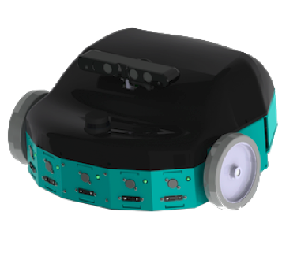
I-Présentation génerale
La notion du “Auto docking” fait référence au procedure de chargement d'énergie automatique du robot.En effet, en cas de besoin de chargement, le robot cherche d’une façon autonome la station de chargement et se déplace en sa direction tout en évitant les obstacles.Le stationnement se fait par un traitement d’image du QR code présenté sur la station.
L’objectif principale du travail c’est de faire la simulation de toute la procédure sur le simulateur “Gazebo” en utilisant le “Robotic Operating System(ROS)”.
Le modèle utilisé c’est le Mini-Lab robot qui est utilisé par la société pour le domaine d’éducation robotique et dont on dispose d’un programme de simulation “open source” présenté sur ROS WIKI.

Slide 3
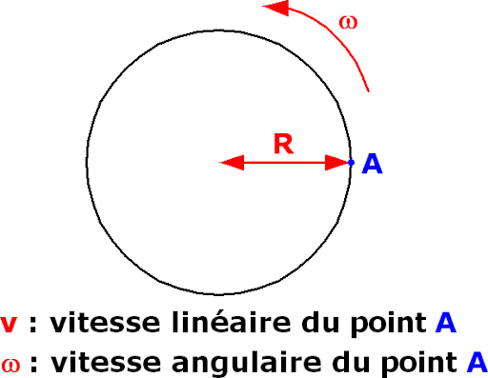
II- Notion de base
Pour pouvoir comprendre le fonctionnement du système il faut d’abord passer par quelques définitions importantes pour la suite.
1)Vitesse linéaire: Elle est définie comme la dérivée par rapport au temps de la position linéaire. C'est la distance parcourue d'un mobile pendant une unité de temps.
2)Vitesse angulaire: Elle est définie comme la dérivée par rapport au temps de la position angulaire. C’est une grandeur qui représente le rapport d'un angle de rotation dans le temps.

Slide 4
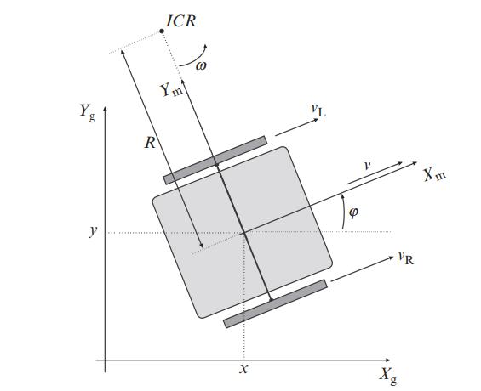
3)Differential drive robot:
C’est un modèle qui se compose de 2 roues motrices montés sur un axe commun, et chaque roue peut indépendamment être entraînée vers l'avant ou vers l'arrière.
En faisant varier les vitesses des deux roues, on peut faire varier les trajectoires que prend le robot.
ω la vitesse angulaire doit être le même pour les deux roues et donc nous pouvons écrire les équations suivantes :
Vt = (Vl+Vr)/2
Vx=Vt cos ( ) Vy=Vt sinV ( )
W= (Vr-Vl)/L
Avec Vt(vitesse totale) , Vl(vitesse roue gauche) , Vr(vitesse roue droite), L (largeur du robot)

Slide 5
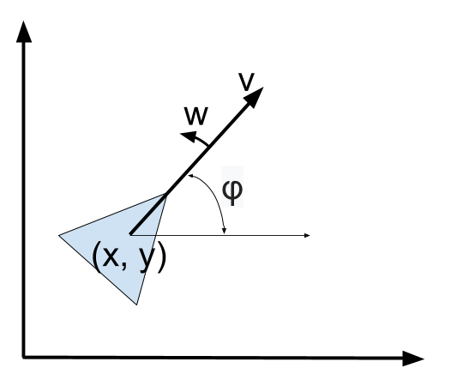
4)Unicycle robot:
C’est un modèle plus compacte et plus pratique déduit du model differential drive
Un robot de type monocycle est un robot se déplaçant dans un monde 2D, ayant une certaine vitesse d'avancement mais ne peut achever de mouvement latéral instantané.
C’est un robot considéré comme ayant une seule roue qui peut se déplacer avec une vitesse souhaitée (V) à un angle spécifié ( )
Vx=V cos( ) Vy=Vsin( )
W=( )°
On peut donc déduir la vitesse de chaque roue:
Vr=V+(w*L)/2
Vl=V-(w*L)/2
C’est le modèle utilisé pour le robot
Mini-Lab

Slide 6
III-Etapes de travail
1)Prise en main de l’environnement de Mini-Lab sur ROS WIKI
Cet environnement nous donne accès aux différents codes et programmes élaborés par les constructeurs du robot.Il est déstine pour pouvoir tester le fonctionnement par 2 méthodes.
La première c’est une méthode directe qu’est l'application sur le robot réel mais qui demande plusieurs ressources.
La deuxième est une méthode beaucoup plus simple à réaliser et qui donne de bonnes résultats pour pouvoir enchaîner le travail. On a accès à un environnement de simulation qui reproduit le robot ainsi que le lieu de travail avec des dimensions réels. C’est la partie à laquelle on va s'intéresser pour le reste du travail.

Slide 7
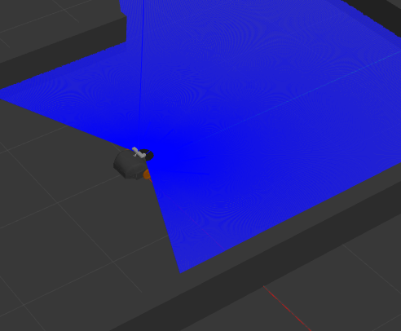
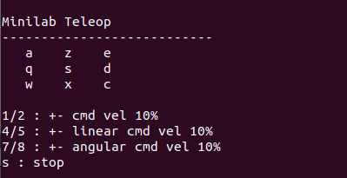
2)Le lancement et l'appréhension des environnements de simulation déjà créés
Après l’installation de tous les données necessaires, on trouve des commandes prédéfinies pour faciliter le travail.
Pour lancer la simulation de notre robot dans une carte qui reproduit le lieu de travail réel on utilise la commande “$ roslaunch minilab_demo_simulation minilab_demo_teleop.launch”. On a alors accès à un robot qu’on peut manipuler à volonté en le déplaçant à une position angulaire ou linéaire ou en changeant sa vitesse linéaire et angulaire

Slide 8
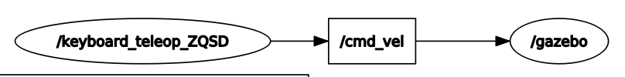
Pour pouvoir accéder à cette interface graphique, l’utilisateur n’a besoin que de taper sur une des touches qu’on lui a prédéfini(a,z,s…). Mais en réalité c’est un peu plus complique que ca. En effet lorsqu’on appuie sur une de ces touches il y’a un code qui s'exécute et envoi un message de type Twist à un topic appelé “/cmd_vel” qui assure la communication entre les 2 interfaces. Ce message est apprehender par l’environnement du “Gazebo” et donc le robot se déplace.
Les raisons d’utilisation de type message geometry_msgs.msg/Twist:
Le modèle utilisé pour notre robot est le modèle unicycle donc on a deux sorties pour le système qui sont la vitesse linéaire (V) et la vitesse angulaire(w).
Pour pouvoir réaliser ce qu’est demandé, on utilise un message de type de twist qui est composé de 3 composantes pour l'accès linéaire(x,y,z) et 3 composants pour l’axe angulaire(x,y,z).
Pour notre cas, on aura besoin de seulement l’axe (x) pour la vitesse linéaires et l’axe(z) pour la vitesse angulaire.

Slide 9
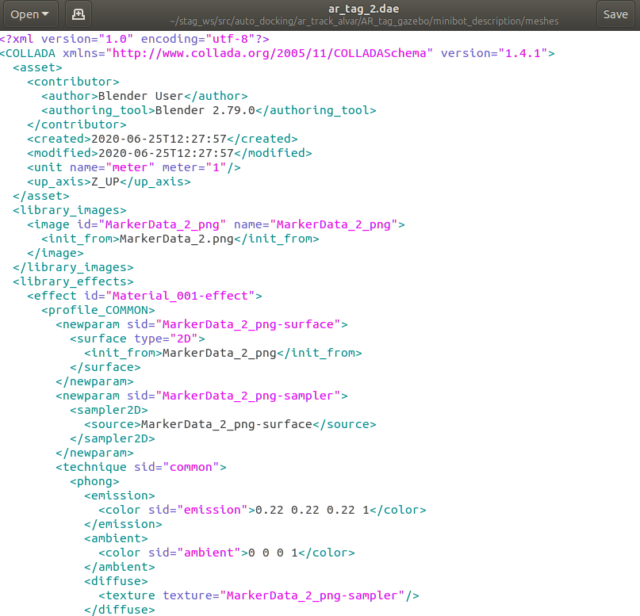
3)L’ajout d’un QR code à l’interface graphique
Pour insérer un QR code, j’ai commencé par le générer en ligne sous une format “fichier.dae”.C’est un type de fichier predefinis ou il suffit d’insérer le vrai fichier qui contient notre QR code et qui doit etre de type “fichier.png”.

Slide 10

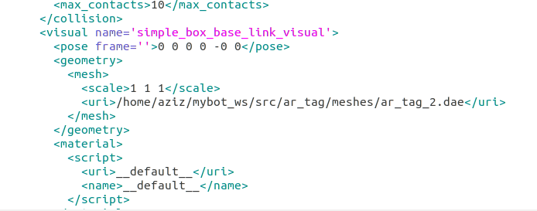
Puis j’ai créer un fichier.world qui se déclenche au meme temps que Gazebo pour materialiser toutes les composantes décrites dans ce fichier sur l’interface graphique. C’est donc une méthode pour definir l’interface graphique tel qu’on veut la voir. Donc ce fichier j’ai insérer mon QR code pour qu’il devient une partie dépendante de l’interface graphique qu’on a créer et se génere automatiquement lorsqu’on fait appel à notre graphe.

Slide 11

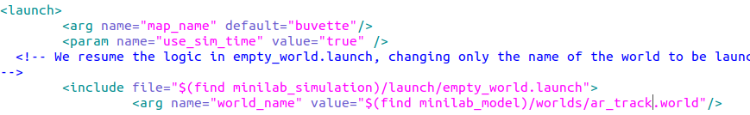
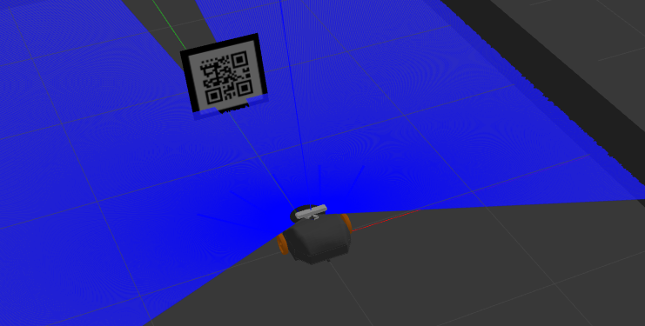
Enfin j’ai ajouter ce fichier “ar_track.world” au “minilab_gazebo.launch” qu’est le fichier initiale créer par constructeur pour generer notre interface graphique.
Au finale, on a la sortie suivante avec la commande “$ roslaunch minilab_demo_simulation minilab_demo_teleop.launch”

Slide 12
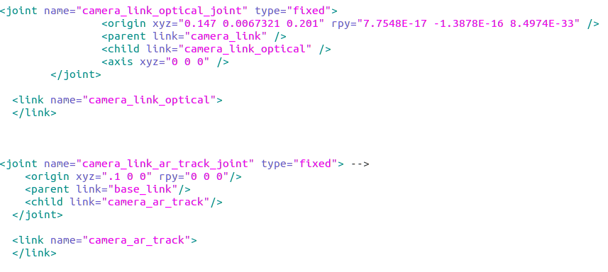
4) Detection du QR code
Pour la détection, on utilise une camera attaché au robot qui a eté géneré au meme temps que le Mini-lab
Et qui a été predefini dans le fichier minilab_equiped.urdf responsable de la creation du robot sur Gazebo.Pour ameliorer le fonctionnement de la camera j’ai ajouté dans ce fichier quelques données necessaires pour une meilleur précision de détection et qui sont:
Camera_link_opticale étant un cadre optique afin que ros et opencv puissent fonctionner correctement sur le cadre de la caméra.

Slide 13
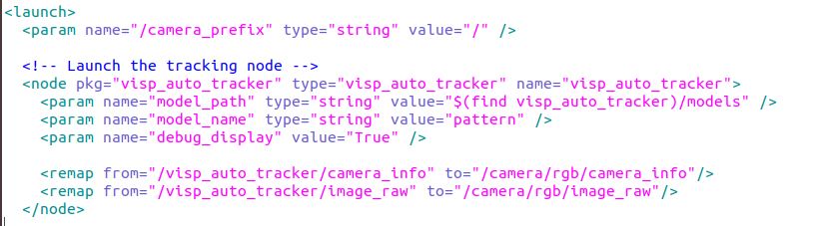
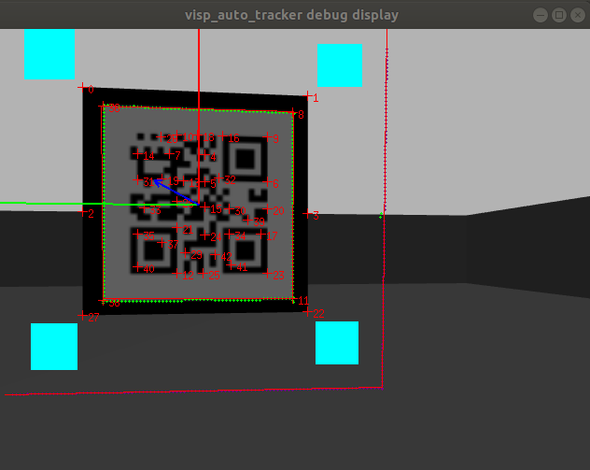
On va aussi utilisier un ‘package’ prédefini et “open source” sur ROS WIKI et qui a pour objectif de détecter les QR code. Ce ‘package’ est appelé “visp_auto_tracker”.
On donne à ce programme accés au données relatives à la camera et le QR code et il fait le calcule nécessaire pour nous retourner la position exacte de ce QR sous forme d’un message de type “geometry_msgs/PoseStamped” et qui est publié à un topic appelé “visp_auto_tracker/object_position” qui sera utilisé pour la suite du travail.Ce message contient la position exacte du QR code par rapport au robot sous forme de coordonnées (x,y,z).

Slide 14

5)Tracking du QR code La derniére étape qu’on doit realiser c’est de s’assurer que dés que le robot detecte le QR code, il s’approche de lui d’une facon autonome pour arriver au station de recharge. Pour ce faire,on va utiliser une platform connu sous le nom de Visual Servoing Platform (VISP).C’est une bibliothèque C++ modulaire qui permet le développement rapide d'applications d'asservissement visuel. Elle prend comme entreé des coordonnees (x,y,z) ( message de type “geometry_msgs/PoseStamped”) et fait des transormations matricielles nécessaires pour appliquer une des formules suivantes: EYEINHAND_CAMERA / EYEINHAND_L_cVe_eJe / EYETOHAND_L_cVe_eJe / EYETOHAND_L_cVf_fVe_eJe / EYETOHAND_L_cVf_fJe. Celle qu’on va utiliser pour notre cas c’est EYEINHAND_L_cVe_eJe qui est sous la forme :

Slide 15
avec: Ls: la matrice d'interaction qu’ est calculée à partir des caractéristiques visuelles de la position souhaitée cVe: la matrice de torsion de vitesse permet de transformer un vecteur d'asymétrie de vitesse exprimé dans la trame de l'effecteur au trame de la caméra. eJe: la matrice jacobienne du robot qui relie le vecteur d'asymétrie de la vitesse de l'effecteur Ve aux vitesses de contrôle (V,W). -0.2: Le gain constant s: la position actuelle s*: la position du QR code

Slide 16
Enfin on a un vecteur column composé des deux entrées de notre systeme unicyle et qui sont (V,W) qu’on publie directement dans le topic “cmd_vel” responsable du mouvement du robot sur GAZEBO.

